Slide 1

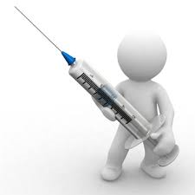
Vaccins en vaccinatie
Prof. dr. Corinne Vandermeulen
Leuvens Universitair Vaccinologie Centrum (LUVAC)
KU Leuven

Slide 2
Vaccinologie in een notendop
Microbiologie
Immunologie
Infectieziekten
Vaccins
Economische impact
Epidemiologie
Mathematische modellen
Gezondheidszorg/beleid
Psychologie

Slide 3
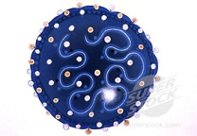
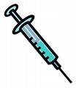
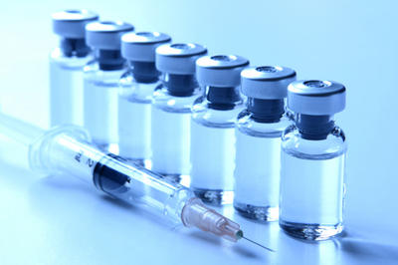
Vaccinologie in een notendop
Infectie/epidemie
Ziekte
Bescherming
Microbe
⓪① ⓪① ⓪①
⓪① ⓪① ⓪①
⓪① ⓪① ⓪①
⓪① ⓪① ⓪①
⓪① ⓪① ⓪①
⓪① ⓪① ⓪①
⓪① ⓪① ⓪①
⓪⓪ ⓪① ⓪①
⓪① ⓪① ⓪①
Vaccin
Individuele Bescherming
= immuniteit
Maar ook: ziekte en mogelijk verwikkelingen

Slide 4
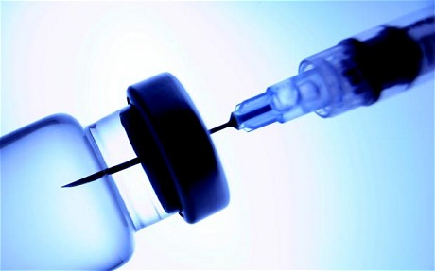
Vaccinologie in een notendop
Wat is een vaccin?
Biologisch product
Doel:
  preventief
  bescherming opbouwen tegen infectieziekten
  bij gezonde personen
  in hele populaties
Soorten vaccins
- Gedode of inactieve vaccins
- Levende vaccins

Slide 5
Vaccinologie in een notendop
Infectie/epidemie
Ziekte
Bescherming
Microbe
⓪① ⓪① ⓪①
⓪① ⓪① ⓪①
⓪① ⓪① ⓪①
⓪① ⓪① ⓪①
⓪① ⓪① ⓪①
⓪① ⓪① ⓪①
⓪① ⓪① ⓪①
⓪⓪ ⓪① ⓪①
⓪① ⓪① ⓪①
Vaccin
Individuele Bescherming
= immuniteit
AANGEBOREN IMMUNITEIT
B-cellen immuunsysteem
Antistoffen
Geheugen

Slide 6
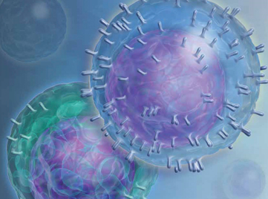
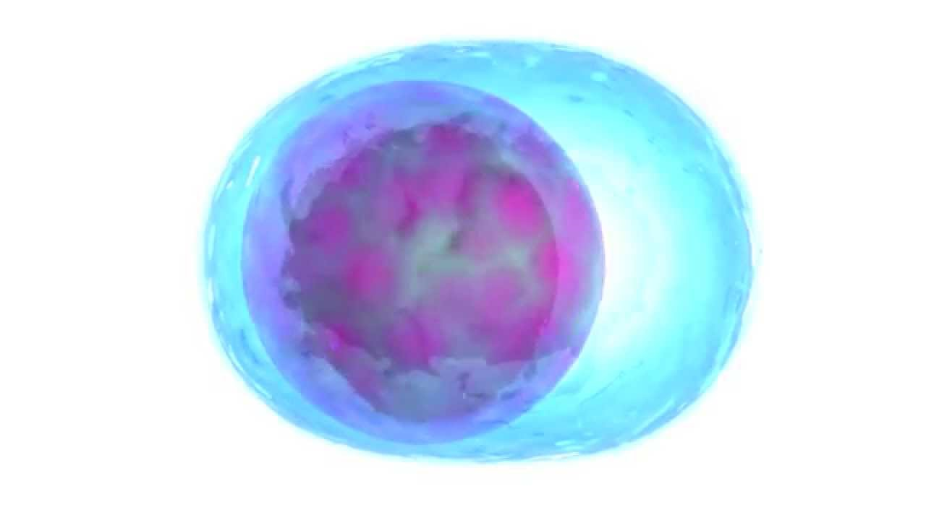
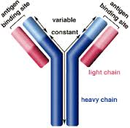
B-cel immuniteit
B-cellen:
Contact met microbe of na vaccinatie
⬇
Activatie van naïve B-cellen
⬇
Plasmacellen: productie van antistoffen

Slide 7
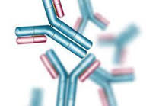
B-cel immuniteit
Rol van antistoffen:
→ snelle vermindering van de microben
Hoge antistoftiters belangrijk voor de efficiëntie van een vaccin!
MAAR
Kwaliteit van antistoffen
Geheugen

Slide 8
B-cel immuniteit
Kwaliteitsvolle antistoffen?
➔ RIJPINGSPROCES
Eerste antistoffen = IgM
- zwakke binding met antigen of microbe
- korte levensduur
⇓
Na rijping = IgG
- antistoffen met sterke binding
- lange levensduur
Tijd is een essentiële factor 4-6 maanden

Slide 9
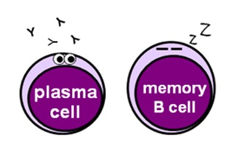
B-cel geheugencellen
De werking van geheugencellen
Nieuw contact met hetzelfde microbe
⬇
Geheugen B-cellen worden geactiveerd
⬇
Opnieuw antistoffen aanmaken
Karakteristieken:
- snelle toename van antistoffen (4-7 dagen)
- onmiddellijk goede kwaliteit

Slide 10

B-cel geheugencellen: werking
Primaire vaccin(s)
Booster
vaccins
4-6 m
Concentratie antistoffen
Secundair
Immuunantwoord
Primair
Immuunantwoord
Tijd

Slide 11
Vaccinologie in een notendop
Infectie/epidemie
Ziekte
Bescherming
Microbe
⓪① ⓪① ⓪①
⓪① ⓪① ⓪①
⓪① ⓪① ⓪①
⓪① ⓪① ⓪①
⓪① ⓪① ⓪①
⓪① ⓪① ⓪①
⓪① ⓪① ⓪①
⓪⓪ ⓪① ⓪①
⓪① ⓪① ⓪①
Vaccin
Individuele Bescherming
= immuniteit
AANGEBOREN IMMUNITEIT
B cel of humorale immuniteit
T cel of cellulaire immuniteit
Antistoffen
Geheugen

Slide 12
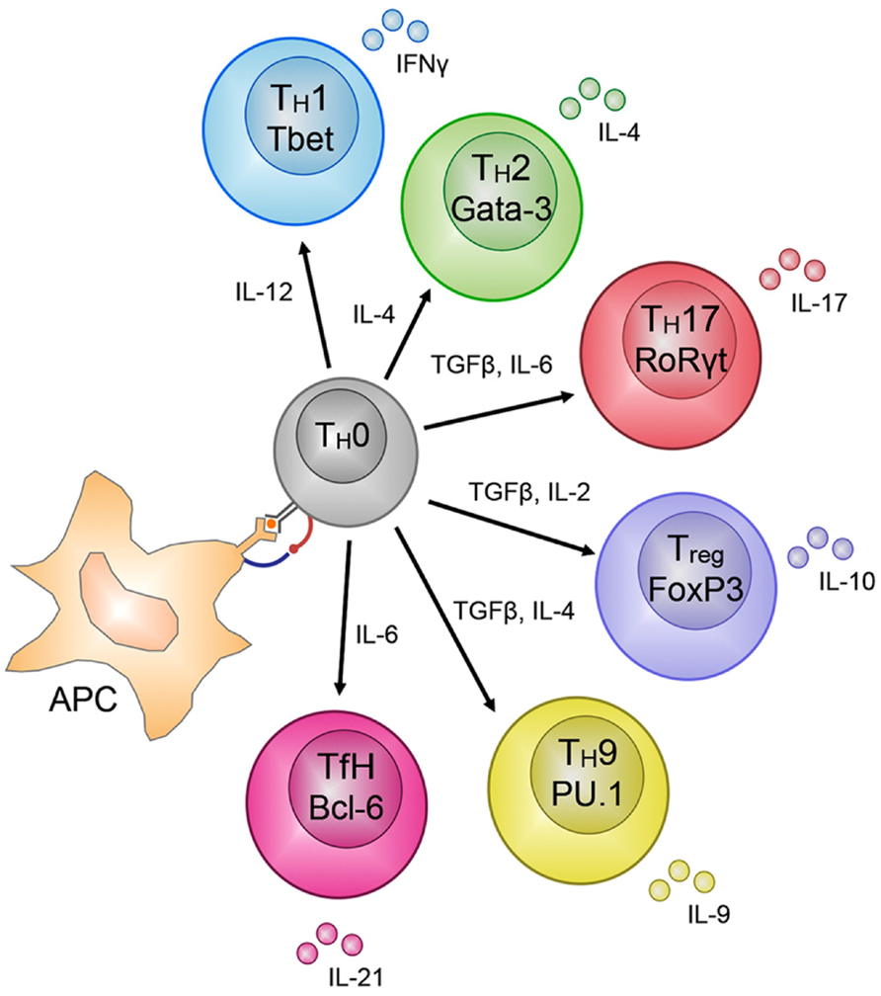
T-cel immuniteit
Rol van T-cel immuniteit
1. Essentieel in ondersteunen van antistof-productie
2. Zelf rechtstreeks verwijderen van microbe

Slide 13
Vaccinologie in een notendop
Infectie/epidemie
Ziekte
Bescherming
Microbe
⓪① ⓪① ⓪①
⓪① ⓪① ⓪①
⓪① ⓪① ⓪①
⓪① ⓪① ⓪①
⓪① ⓪① ⓪①
⓪① ⓪① ⓪①
⓪① ⓪① ⓪①
⓪① ⓪① ⓪①
⓪① ⓪① ⓪①
⓪① ⓪① ⓪①
⓪① ⓪① ⓪①
⓪① ⓪① ⓪①
Populatie
bescherming
Vaccin
Individuele Bescherming
= immuniteit
B cel of humorale immuniteit
T cel of cellulaire immuniteit
Antistoffen
Geheugen

Slide 14
Groepsimmuniteit
Indien >90-95% van de bevolking gevaccineerd
⬇
bescherming te ontwikkelen voor de hele bevolking,
OOK diegene die niet mogen gevaccineerd worden én diegene die geen bescherming opbouwen na vaccinatie
uitroeiing van infectieziekten mogelijk
Groepsimmuniteit = solidariteitsprincipe
Eén uitzondering: tetanus

Slide 15
Groepsimmuniteit
30% gevaccineerd
⓪①⓪①⓪①⓪①⓪①
⓪①⓪①⓪①⓪①⓪①
⓪①⓪①⓪①⓪①⓪①
⓪①⓪①⓪①⓪①⓪①
⓪①⓪①⓪①⓪①⓪①
⓪①⓪①⓪①⓪①⓪①
⓪①⓪①⓪①⓪①⓪①
⓪①⓪①⓪①⓪①⓪①
⓪①⓪①⓪①⓪①⓪①
⓪①⓪①⓪①⓪①⓪①
⓪①⓪①⓪①⓪①⓪①
⓪①⓪①⓪①⓪①⓪①
⓪①⓪①⓪①⓪①⓪①
⓪①⓪①⓪①⓪①⓪①
⓪①⓪①⓪①⓪①⓪①
⓪①⓪①⓪①⓪①⓪①
⓪①⓪①⓪①⓪①⓪①
⓪①⓪①⓪①⓪①⓪①
⓪①⓪①⓪①⓪①⓪①
⓪①⓪①⓪①⓪①⓪①
①gezond ⓪gevaccineerd ⓪ziek

Slide 16
Groepsimmuniteit
90% gevaccineerd
⓪①⓪①⓪①⓪①⓪①
⓪①⓪①⓪①⓪①⓪①
⓪①⓪①⓪①⓪①⓪①
⓪①⓪①⓪①⓪①⓪①
⓪①⓪①⓪①⓪①⓪①
⓪①⓪①⓪①⓪①⓪①
⓪①⓪①⓪①⓪①⓪①
⓪①⓪①⓪①⓪①⓪①
⓪①⓪①⓪①⓪①⓪①
⓪①⓪①⓪①⓪①⓪①
⓪①⓪①⓪①⓪①⓪①
⓪①⓪①⓪①⓪①⓪①
⓪①⓪①⓪①⓪①⓪①
⓪①⓪①⓪①⓪①⓪①
⓪①⓪①⓪①⓪①⓪①
⓪①⓪①⓪①⓪①⓪①
⓪①⓪①⓪①⓪①⓪①
⓪①⓪①⓪①⓪①⓪①
⓪①⓪①⓪①⓪①⓪①
⓪①⓪①⓪①⓪①⓪①
①gezond ⓪gevaccineerd ⓪ziek

Slide 17
Groepsimmuniteit
90% gevaccineerd
⓪①⓪①⓪①⓪①⓪①
⓪①⓪①⓪①⓪①⓪①
⓪①⓪①⓪①⓪①⓪①
⓪①⓪①⓪①⓪①⓪①
⓪①⓪①⓪①⓪①⓪①
⓪①⓪①⓪①⓪①⓪①
⓪①⓪①⓪①⓪①⓪①
⓪①⓪①⓪①⓪①⓪①
⓪①⓪①⓪①⓪①⓪①
⓪①⓪①⓪①⓪①⓪①
⓪①⓪①⓪①⓪①⓪①
⓪①⓪①⓪①⓪①⓪①
⓪①⓪①⓪①⓪①⓪①
⓪①⓪①⓪①⓪①⓪①
⓪①⓪①⓪①⓪①⓪①
⓪①⓪①⓪①⓪①⓪①
⓪①⓪①⓪①⓪①⓪①
⓪①⓪①⓪①⓪①⓪①
⓪①⓪①⓪①⓪①⓪①
⓪①⓪①⓪①⓪①⓪①
①gezond ⓪gevaccineerd ⓪ziek

Slide 18
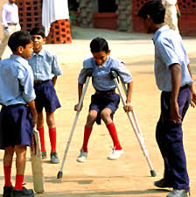
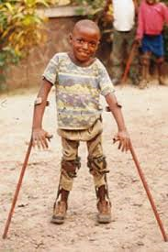
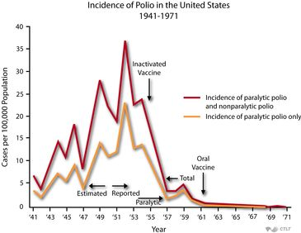
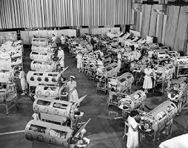
Groepsimmuniteit
Ref: CDC , Pishvili et al, JID 2010

Slide 19
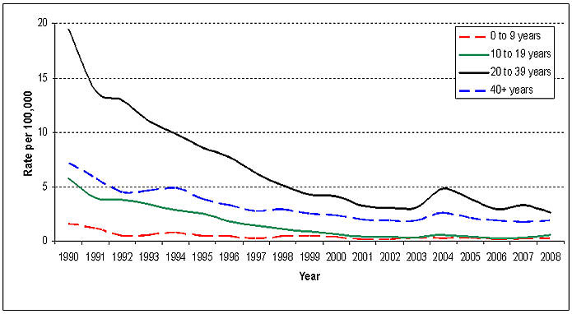
Hepatitis B: groepsimmuniteit
Vaccinatie tegen hepatitis B
Zuigelingen
Canada

Slide 20
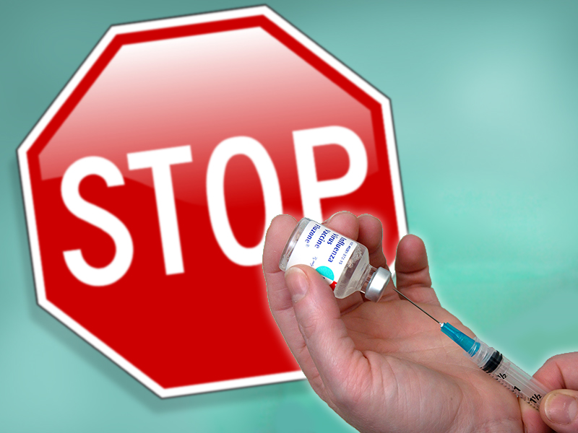
We mogen stoppen met vaccineren

Slide 21
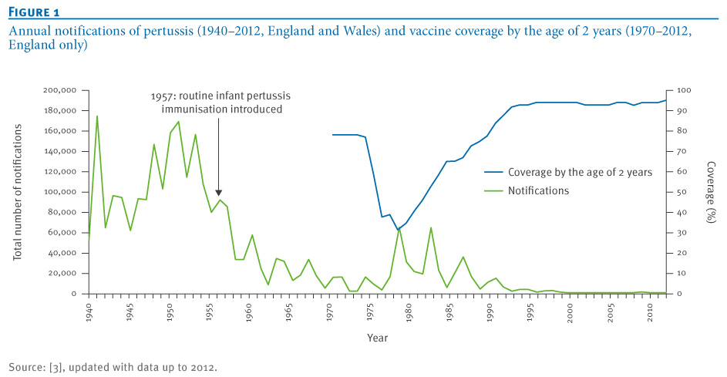
We mogen stoppen met vaccineren
Kinkhoest in het Verenigd Koninkrijk in jaren ‘70
Ref: G Amirthalingam, Eurosurveillance, 2013

Slide 22
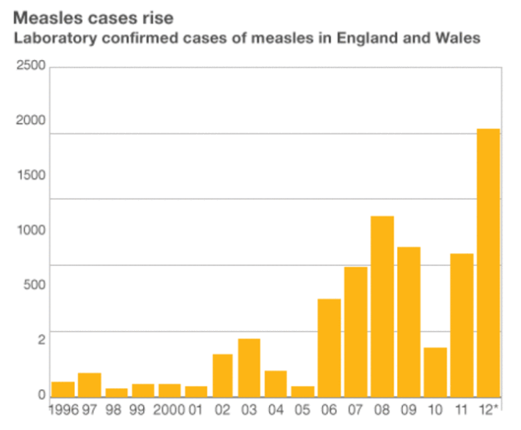
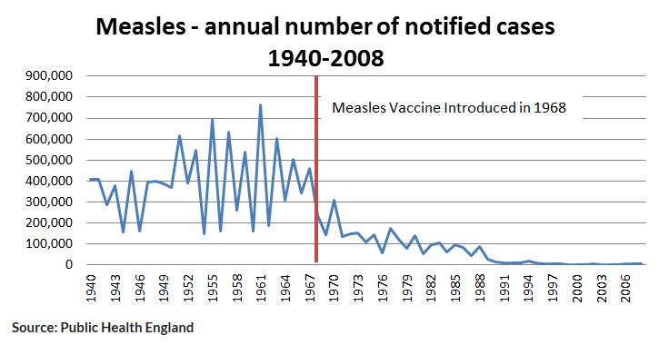
We mogen stoppen met vaccineren
Mazelen in Verenigd Koninkrijk

Slide 23
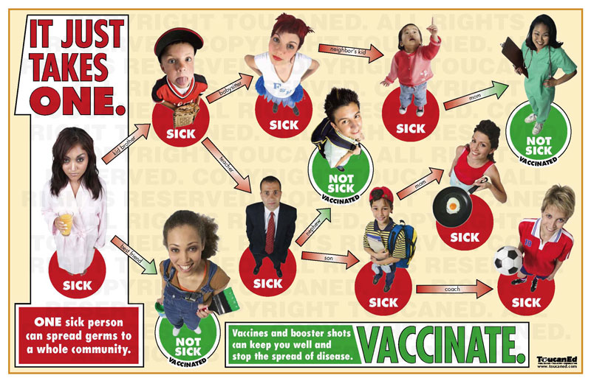
We mogen stoppen met vaccineren

Slide 24
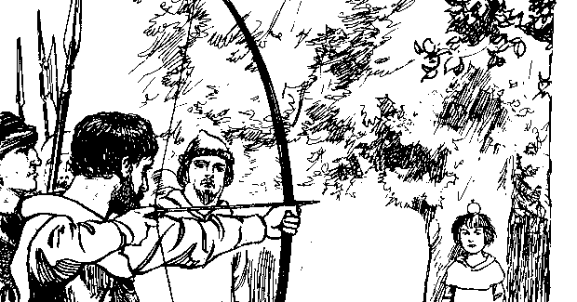
Vertrouwen in vaccinatie
Waarom willen ouders stoppen met vaccineren?
1. Jonge ouders kennen de echte ziekte waartegen men vaccineert niet meer
2. Jonge ouders zien alleen nog mogelijke negatieve kanten van vaccinatie → verspreid via internet en sociale media

Slide 25
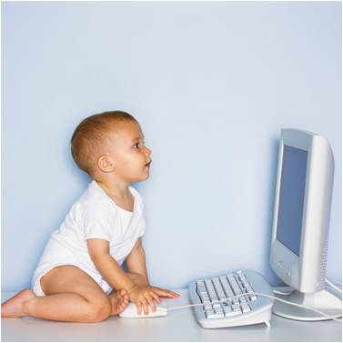
Impact van internet en sociale media
Internet speelt belangrijke rol in verspreiding van informatie
Informatie mbt vaccinatie is veranderd
Oorsprong van informatie:
sociale netwerken versus artsen/experten
2. Aard van de informatie
niet meer op basis van onderzoek, maar iedereen en eender wat
3. Sneldheid van verspreiding van informatie
Versnelde verspreiding via “likes”, “shares”, “tweets”
Ref: Stahl, Médécine et maladies infectieuses , 2016

Slide 26
Impact van internet en sociale media
Internet verandert ook het gezondheidsgedrag
Internet: gratis informatie, altijd beschikbaar, anoniem
Moeders discussiëren met artsen op basis van info gevonden op internet
→ advies van arts wordt nadien niet steeds meer gevolgd
2. Invloed van zoekmachines is groot
Google/facebook/… suggereert sleutelwoorden/zoektermen bij zoekopdrachten
Google beslist ook het resultaat van de zoekopdracht omdat “top” resultaten eerst worden geplaatst
Ref: Stahl, Médécine et maladies infectieuses , 2016

Slide 27
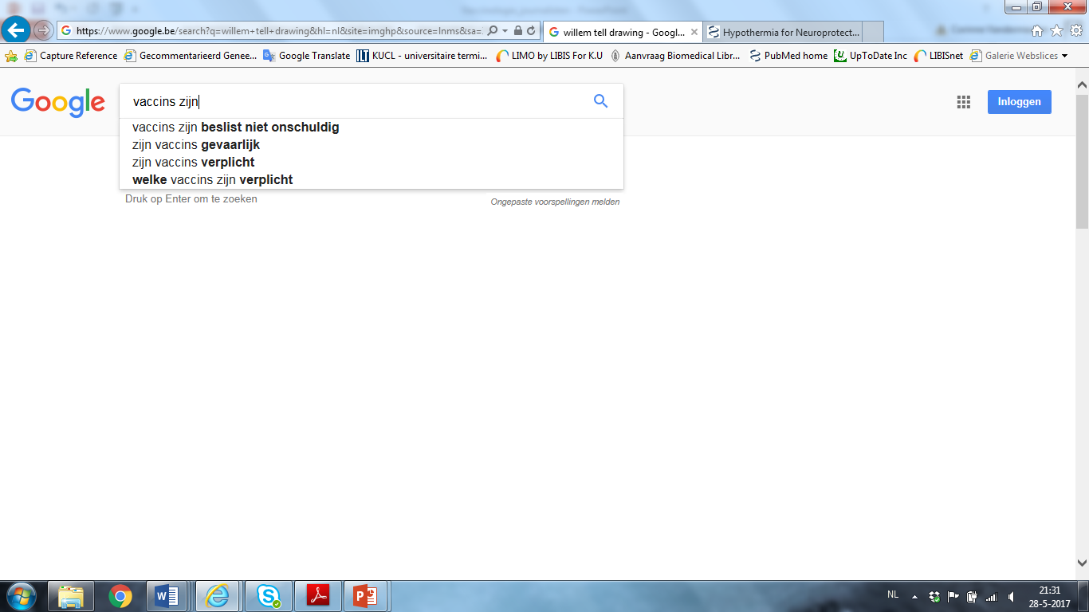
Impact van internet en sociale media

Slide 28
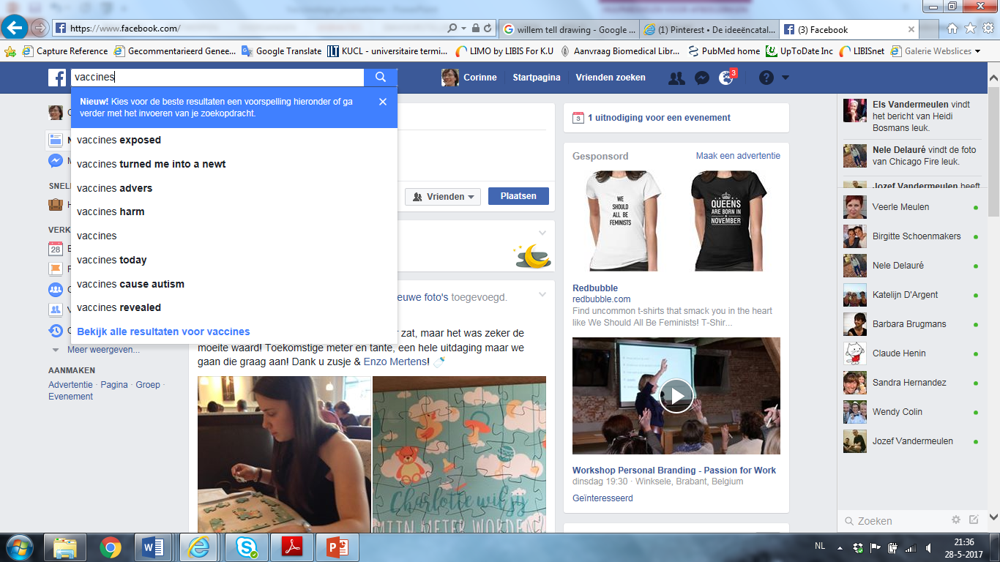
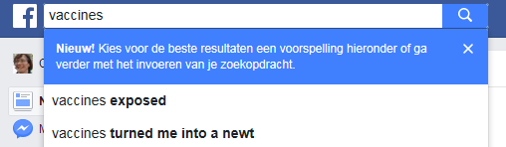
Impact van internet en sociale media

Slide 29
Impact van internet en sociale media
Internet kan voorkeur geven aan geruchten
Informatie: snel, ongecontroleerd, anoniem en dikwijls emotioneel
Mogelijk nog aangewakkerd door trollen
Webgebruikers: eerder klikken op verontrustende berichten
2. Op internet floreren eerder negatieve berichten over vaccinatie
Ouders posten geen positieve berichten over vaccinatie
Eenvoudiger om zogenaamde risico’s van vaccinatie te posten
Positieve berichten: kennis over vaccinatie zelf noodzakelijk
Ref: Stahl, Médécine et maladies infectieuses , 2016

Slide 30
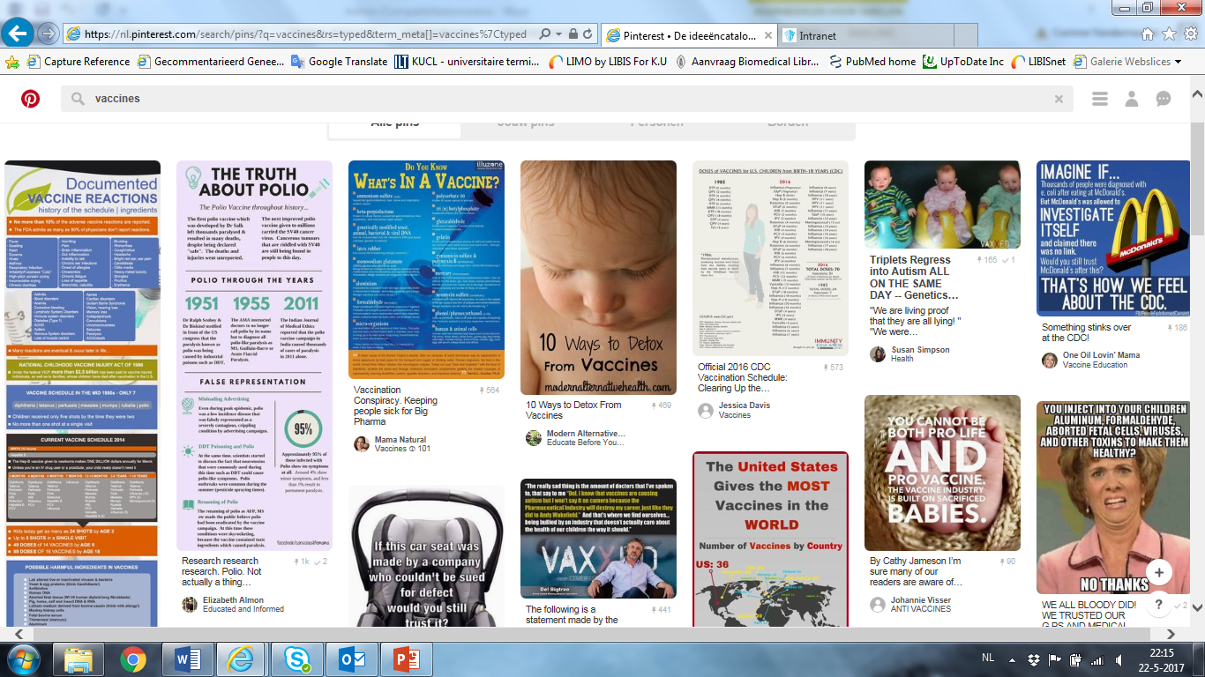
Impact van internet en sociale media

Slide 31
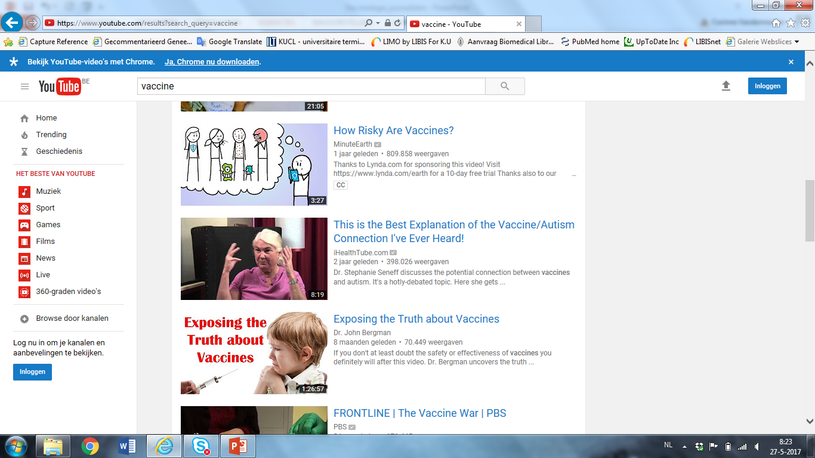
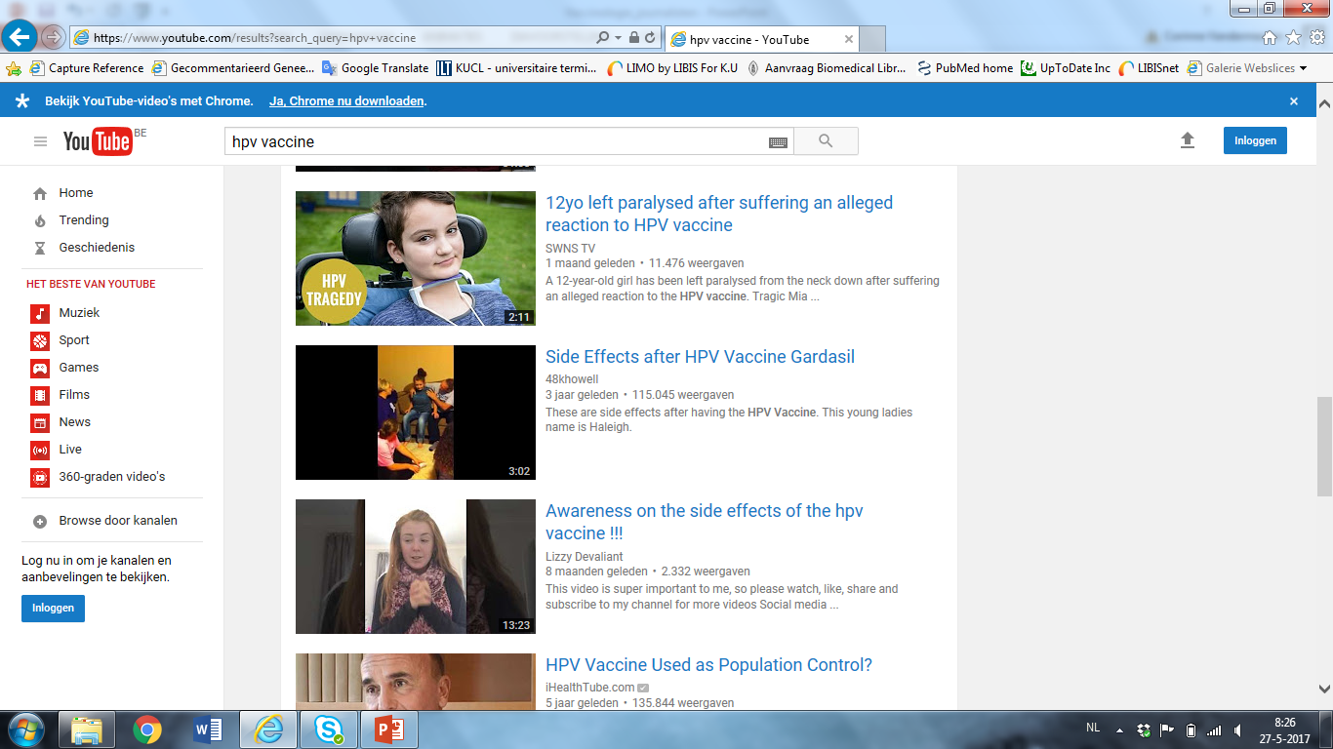
Impact van internet en sociale media

Slide 32
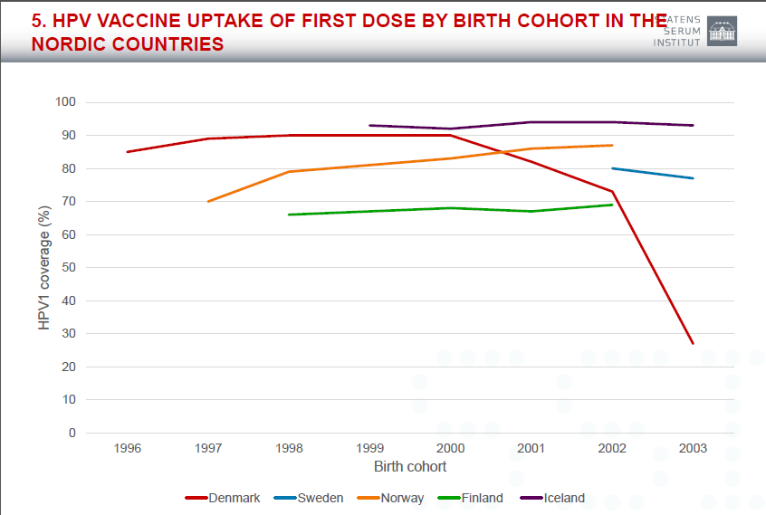
Impact van internet en sociale media
http://www.nvm2016.is/sites/default/files/Palle%20Valentiner.pdf

Slide 33
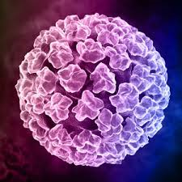
Humaan papillomavirus

Slide 34
Humaan Papilloma Virus (HPV)
HPV = meest voorkomende virale infectie van de genitale tractus
Verspreiding hoofdzakelijk door contact met besmette huid, slijmvliezen en besmette lichaamsvochten.
Vooral door seksueel contact
70-90% van de infecties → Spontane genezing na 1-2 jaar
MAAR persisterende infecties → risico op kanker
→ eerst pre-kankerletsels
→ na jaren: kanker
Ref: Schiller et al, Vaccine 2012

Slide 35
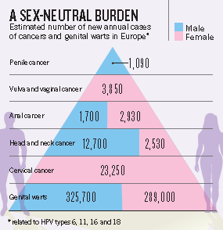
Humaan Papilloma Virus (HPV)
Ref: Stanley M. Nature 2012; vol 488, 30 Aug
Notes:
De incidentie van cervicale kanker in de ontwikkelde landen is gedaald dankzij de screeningsprogramma’s. De HPv vaccinatie zal die incidentie nog verder doen dalen.
De andere HPV geassocieerde kankers, waarvoor geen screening is, zijn momenteel aan het toenemen, zowel bij vrouwen als bij mannen.
Men heeft geschat dat ongeveer 30% van alle HPv gerelateerde kankers voorkomen bij mannen, in Europa komt dat neer op 17 000 kankers per jaar waarvan er 15 000 toe te schrijven zijn aan HPV16. (Marty er AL BMC cancer 2013

Slide 36
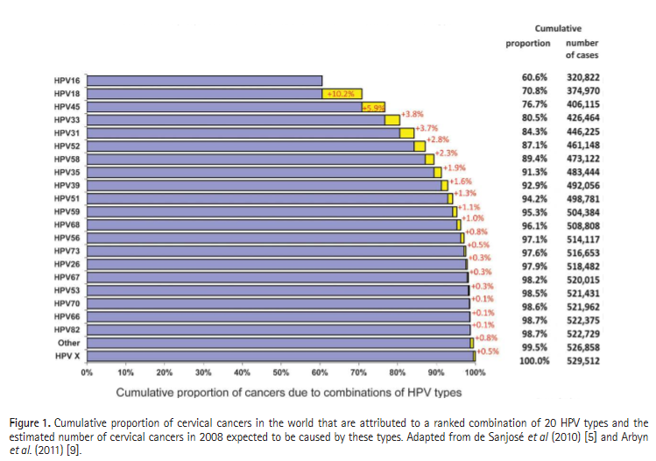
Humaan Papilloma Virus (HPV)
Ref: Arbyn et al, J Pathol 2014
Notes:
De incidentie van cervicale kanker in de ontwikkelde landen is gedaald dankzij de screeningsprogramma’s. De HPv vaccinatie zal die incidentie nog verder doen dalen.
De andere HPV geassocieerde kankers, waarvoor geen screening is, zijn momenteel aan het toenemen, zowel bij vrouwen als bij mannen.
Men heeft geschat dat ongeveer 30% van alle HPv gerelateerde kankers voorkomen bij mannen, in Europa komt dat neer op 17 000 kankers per jaar waarvan er 15 000 toe te schrijven zijn aan HPV16. (Marty er AL BMC cancer 2013

Slide 37
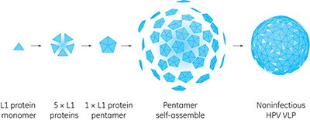
HPV: vaccinatie
Momenteel 3 HPV-vaccins:
Bivalent vaccin: HPV 16 en 18
Quadrivalent vaccin: HPV 6, 11, 16 en 18
Nonavalent vaccin: HPV 6, 11, 16, 18, 31, 33, 45, 52, 58
Viral-Like-Partikel vaccin:
bevat geen DNA
HPV-specifiek kapsel
Hulpstof
Ref: https://promo.gelifesciences.com/gl/BP3/purification-procedure-for-human-papillomavirus.html#.WSAKCKNCTIU

Slide 38
HPV: effect van vaccinatie
Efficaciteit aangetoond in verschillende fase 3 klinische studies
Afwijkende letsels thv baarmoederhals (vaccintypes)
  98-100% bij meisjes/vrouwen HPV-naïef
  70-90% bij vrouwen niet HPV-naïef
Letsels thv vulva en vagina
  ≈ cervicale letsels
Anale afwijkende letsels
  ①: 62 – 100%
  ⓪: 65 – 90%
Mond- en keelkanker
  HPV-specifieke antistoffen in de mond na vaccinatie aangetoond en/of verminderde incidentie van HPV infectie in de mond
Genitale wratten (Gardasil (9)®)
  Tot 93% ⬇ in gevaccineerde cohorten
Ref: Schiller et al, Vaccine 2012, Pinto et al, JID 2016, Herrero et al 2013

Slide 39
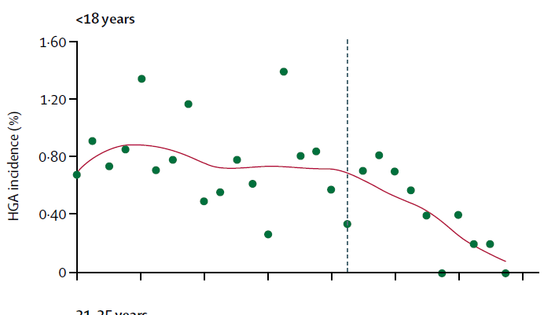
Impact op hooggradige abnormale letsels
Vermindering aantal hooggradige letsels thv baarmoederhals <18 jr; Vaccinatiegraad ∼ 80%
2007: Start of nationwide vaccination programme: women
_{12-26 years}
~50% decline in incidence of high grade cervical lesions
2003 2004 2005 2006 2007 2008 2009 2010
Ref: Brotherton et al, The Lancet 2011

Slide 40
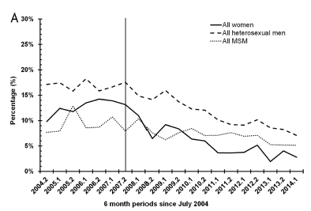
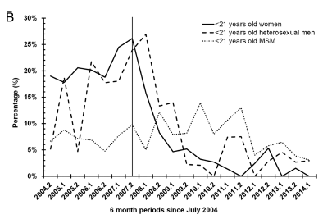
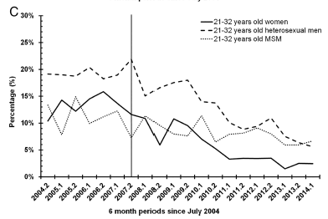
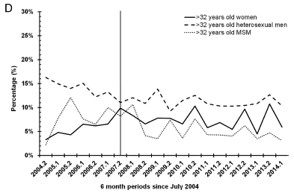
Impact op incidentie genitale wratten
Evoluties d/ genitale wratten - sexual health center, Australia
Vaccinatie van ① (12jr + catch-up tot 18 jr) Gardasil® sinds 2007
Vaccinatiegraad van 70%
Ref: Chow EP et al Sex Transm Infect 2014

Slide 41
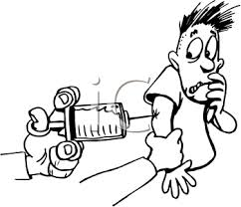
HPV: vaccinatie van jongens
Oorspronkelijk doel HPV-vaccinatie:
bescherming voor baarmoederhalskanker: HPV type 16 - 18
In eerste plaats gericht op meisjes en vrouwen
30% van alle HPV-gerelateerde kankers bij mannen
➔ Europa = 17.000 kankers/jr waarvan 15.000 tgv HPV16
➔ sterke toename mond- en keelkankers bij mannen
Indien alleen ① gevaccineerd: geen bescherming bij MSM
Bijkomend voordeel: groepsimmuniteit
  ➔Onderbreking van de circulatie van HPV-virussen
  Steeds meer landen: aanbeveling voor mannen

Slide 42
HPV: veiligheid van vaccinatie
Wereldgezondheidsorganisatie, EMA, FDA: controle van veiligheid van vaccinatie:
Conclusie van grote studies: HPV-vaccin is veilig!
Lokale reacties: mild, zelden ernstig
  Lokaal pijn: 80-90%
  Roodheid: 25%
  Zwelling: 20%
Algemene reacties: mild en spontaan voorbij gaand
  Lichte koorts: 10%
  Hoofdpijn
  Spierpijn
Ref: WHO position paper HPV vaccines, 2017

Slide 43
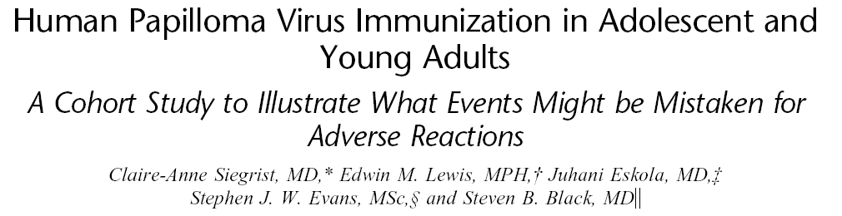


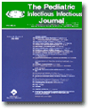
HPV: veiligheid van vaccinatie
.
.
50-60 adolescents
(9-18 years)
per each 100.000
are yearly admitted with
diabetes debút
.
.
.
.
.
.
.
.
.
.
.
.
.
.
.
.
.
.
.
.
.
.
.
.
.
.
.
.
.
.
.
.
.
.
.
.
.
.
.
.
.
.
.
.
.
.
.
.
.
.
Año 2009
Martinón-Torres, GENVIP 2014
Ref: Pierre Van Damme

Slide 44
HPV: veiligheid van vaccinatie
Gardasil®
.
1st dose
2nd dose
3rd dose
.
50-60 adolescents
(9-18 years)
per each 100.000
are yearly admitted with
diabetes debút
.
.
.
.
.
.
.
.
.
.
.
.
.
.
.
.
.
.
.
.
.
.
.
.
.
.
.
.
.
.
.
.
.
.
.
.
.
.
.
.
.
.
.
.
.
.
.
.
.
.
Año 2009
Martinón-Torres, GENVIP 2014
Ref: Pierre Van Damme

Slide 45
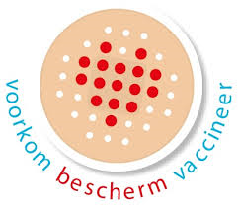
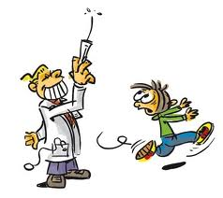
Vertrouwen in vaccinatie

Slide 46
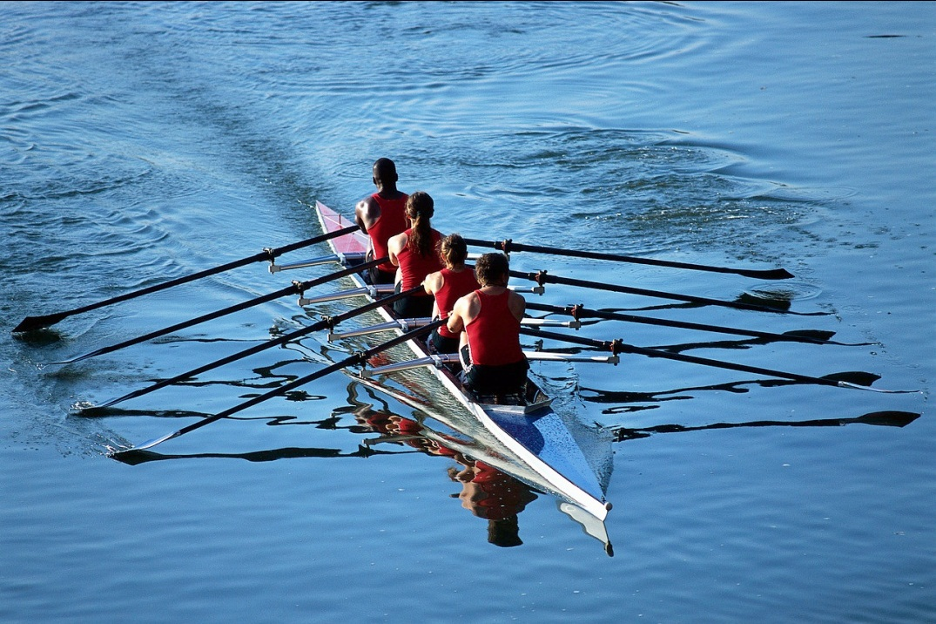
“Een boot kan niet vooruit gaan als elk zijn eigen weg roeit.“
Swahili gezegde

